Slide 2
COMMUNITY LAND TRUST - NARZĘDZIE GOSPODAROWANIA MIEJSKIMI GRUNTAMI JAKO DOBREM WSPÓLNYM
Adam Polko
Katedra Gospodarki Przestrzennej i Środowiskowej
Uniwersytet Ekonomiczny w Katowicach
adam.polko@ue.katowice.pl

Slide 3
EKONOMIA MIEJSKICH DÓBR WSPÓLNYCH
THE ECONOMICS OF URBAN COMMONS
Kierownik projektu badawczego:
Dr Adam Polko
Zespół projektu badawczego:
Dr hab. Małgorzata Czornik, prof. UE
Dr Piotr Gibas
Dr Artur Ochojski

Slide 4
Plan wystąpienia
Pytania i inspiracje badawcze w kontekście współczesnych wyzwań gospodarowania gruntami w miastach
Czy grunty w mieście mogą być dobrem wspólnym (commons)?
Czym jest Community Land Trust (CLT)?
Czy w polskich miastach jest miejsce dla rozwoju CLT?

Slide 5
Pytania i inspiracje badawcze
Jak sprostać wyzwaniom gospodarowania nieruchomościami w mieście? (dostępność gruntów i mieszkań, wysokiej jakości przestrzenie publiczne, inkluzja społeczna, gentryfikacja, rozumienie wartości)
Czy oprócz mechanizmu rynkowego oraz interwencjonizmu publicznego istnieją inne sposoby dysponowania i zarządzania gruntami w miastach?
Czy i pod jakimi warunkami grunty miejskie mogą być dobrem wspólnym (commons)?

Slide 6
Czy grunty w mieście mogą być dobrem wspólnym?
Miejskie dobra wspólne (urban commons) to
współdzielone zasoby miejskie w przypadku których wspólnoty miejskie w sposób świadomy poprzez proces uwspólniania (commoning) kolektywnie wypracowują i stosują zestaw norm i zasad (tzw. protokół społeczny) służących stabilnemu, sprawiedliwemu, uczciwemu ich współtworzeniu i współużytkowaniu dla wspólnych korzyści członków wspólnoty miejskiej.

Slide 7
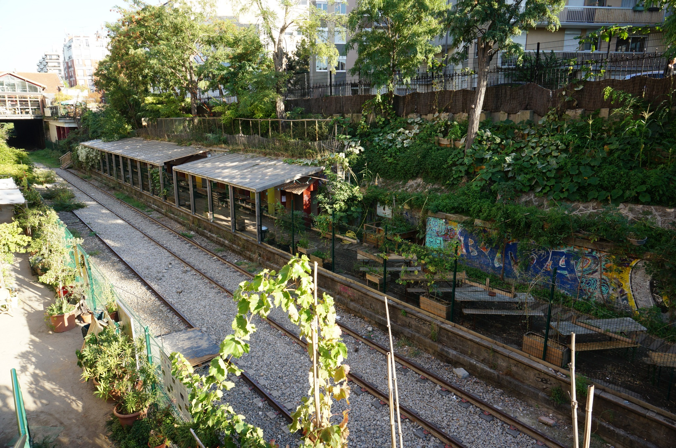

Slide 8
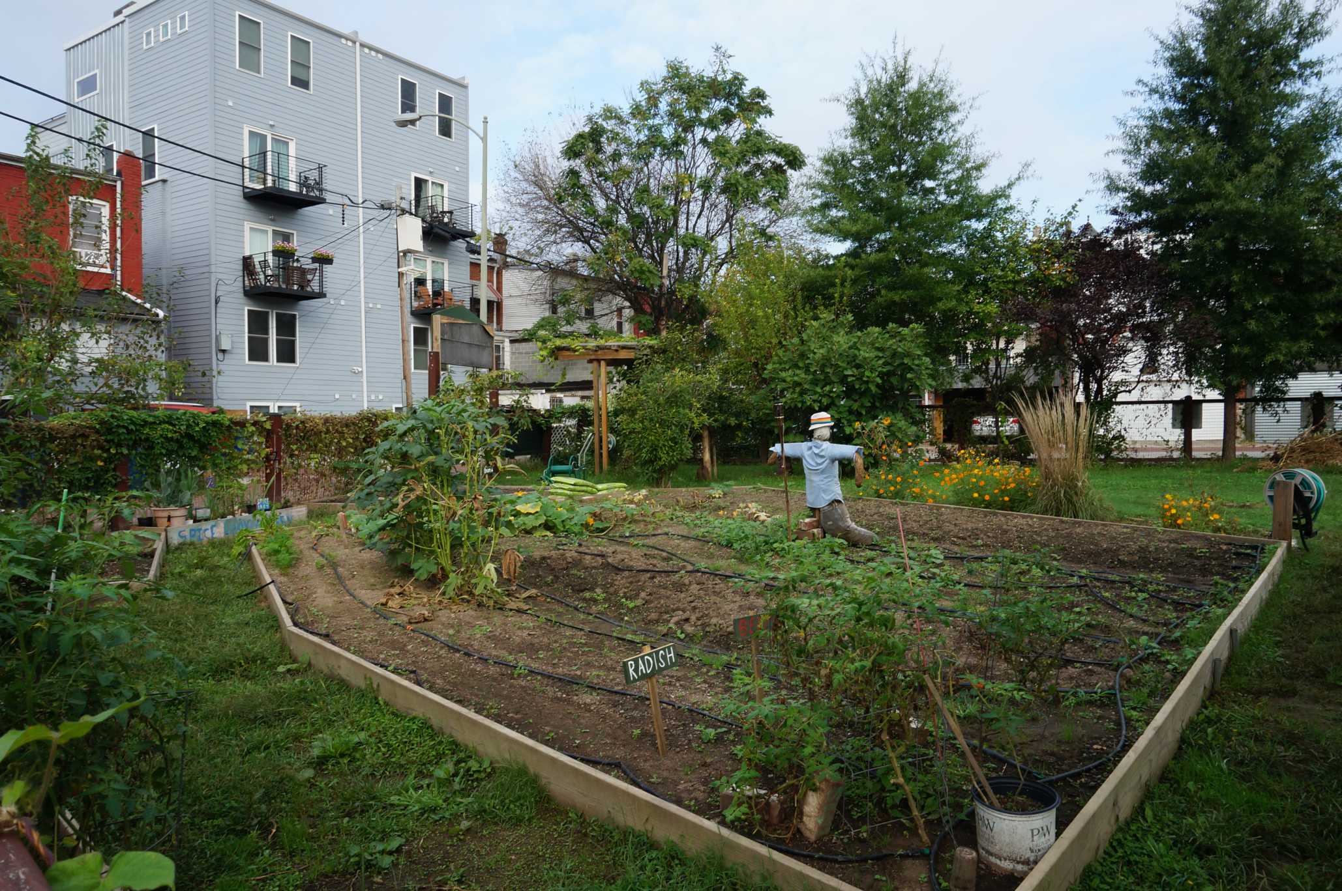

Slide 9
Czym są Community Land Trust (CLT)?
demokratyczne organizacje non-profit prowadzone przez zwykłych ludzi, która posiadają i rozwijają grunty z korzyścią dla wspólnot miejskich (community)
mechanizm prawny, w ramach którego ziemię będąca we władaniu CLT wycofuje się z obrotu na rynku nieruchomości w celu zarządzania w demokratyczny sposób przez interesariuszy (dzierżawców ziemi w CLT, przedstawicieli lokalnej społeczności, podmiotów reprezentujących interes publiczny)
długoterminowe zarządzanie gruntami i znajdującymi się na nich aktywami tak, aby służyły lokalnej społeczności teraz i w przyszłości

Slide 10
Jakie są cele Community Land Trust (CLT)?
ochrona gruntów w przypadku zagrożenia spekulacją,
zachowanie na danym terenie tanich i dostępnych mieszkań (affordable housing),
zapobieganie bądź ograniczanie negatywnych skutków gentryfikacji,
zachowanie i rozwijanie miejskich przestrzeni publicznych,
kreowanie więzi społecznych (działanie jako wspólnota miejska poprzez proces uswpólnaniania (commoning))

Slide 11
Model CLT
Tytuł prawny do gruntu (mogą być to odrębne, rozproszone na danym obszarze nieruchomości gruntowe) w posiadaniu organizacji non-profit. Budynki i budowle mogą być sprzedawane a ich właściciele dzierżawią grunt w długim okresie (wieczysta dzierżawa)
CLT posiada prawo do odkupienia domów i mieszkań po cenie odsprzedaży ustalonej w umowie dzierżawy gruntu, która sprzedającemu zapewnia uczciwy zwrot z inwestycji a przyszłemu nabywcy oferuje przystępną cenę (wieczysta dostępność (perpetual affordability))
CLT jako właściciel gruntów ma wpływ na właściwe użytkowanie domów i mieszkań (wieczysta odpowiedzialność (perpetual responsibility))
Otwarte członkostwo, współzarządzanie

Slide 12
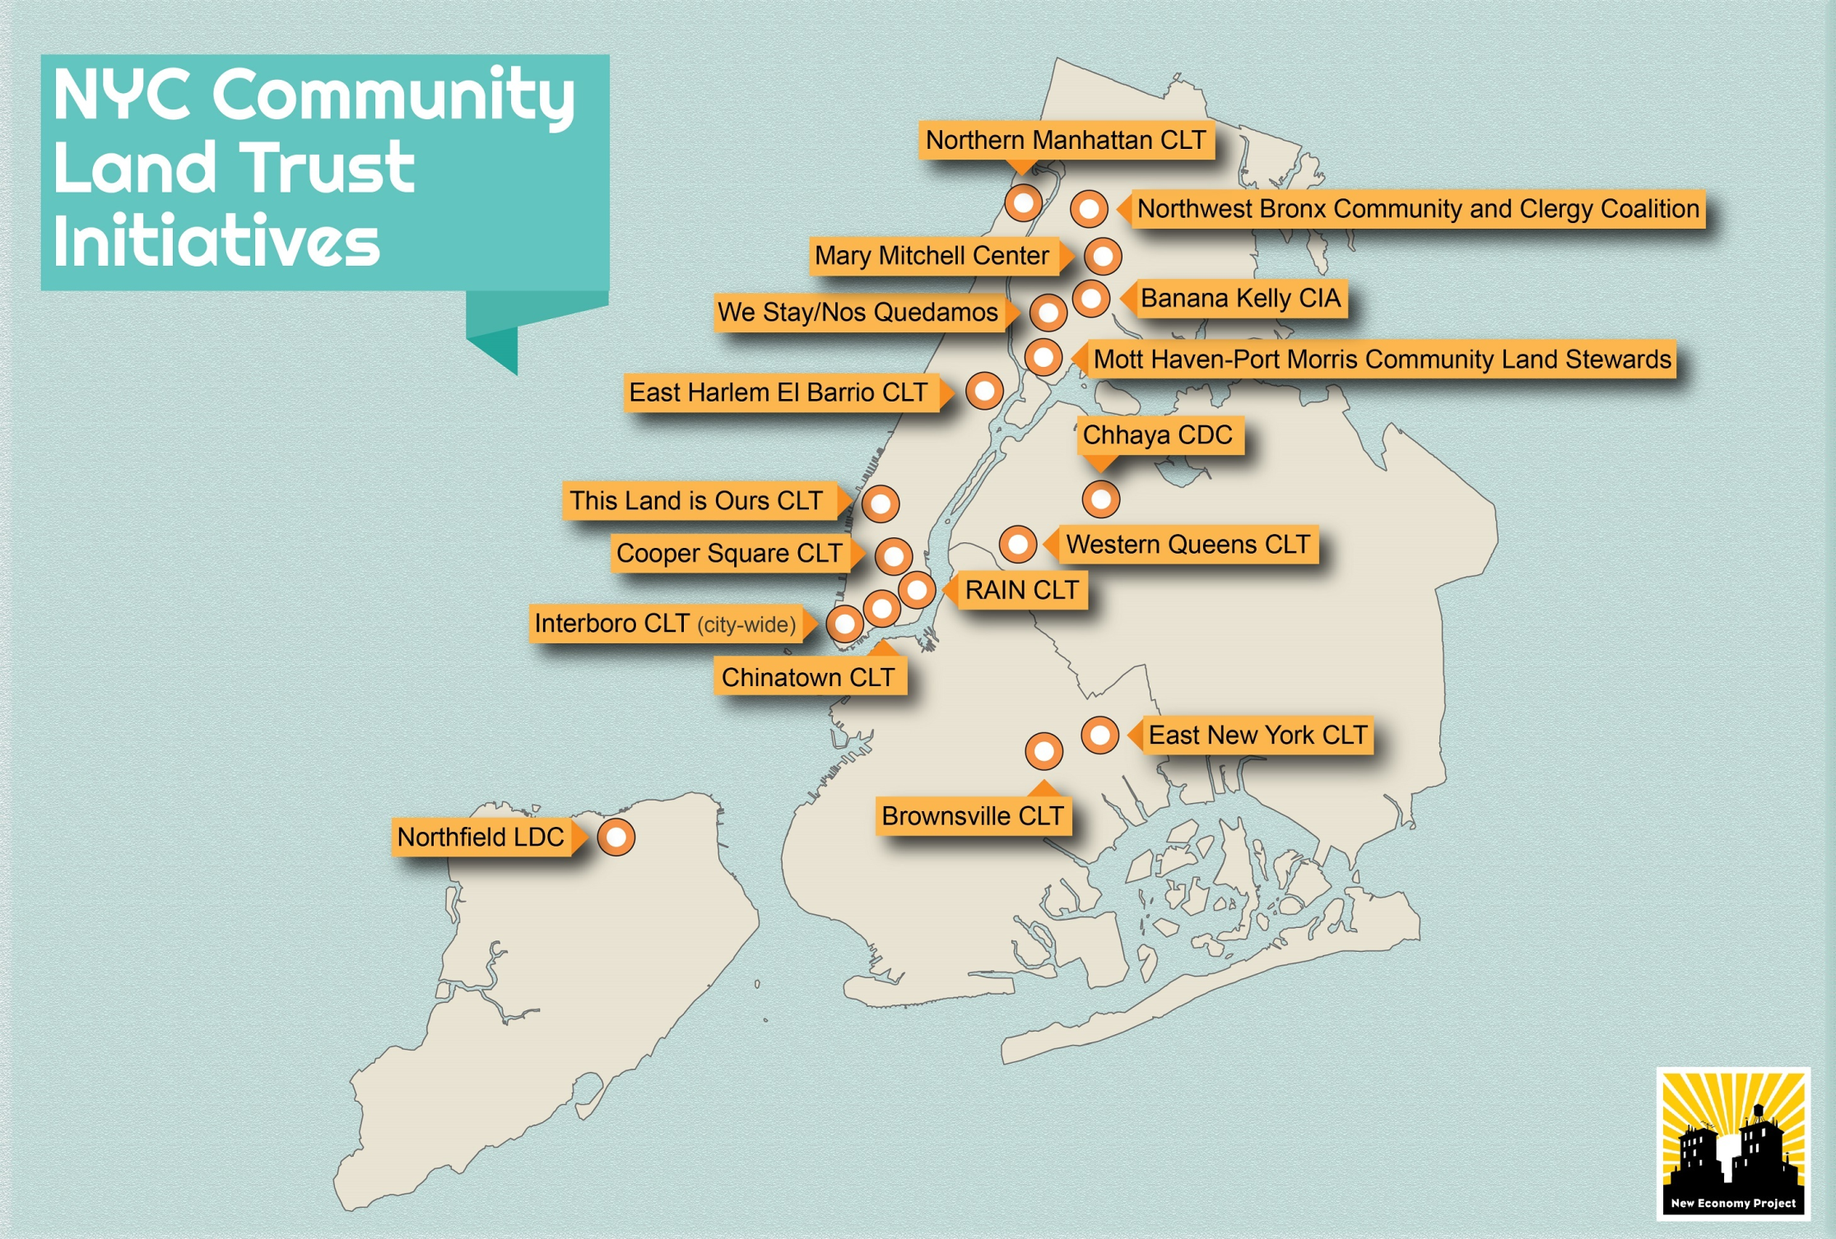

Slide 13
Czy w polskich miastach jest miejsce dla rozwoju CLT?
musi istnieć zalążek wspólnoty miejskiej mającej potrzebę i wykazującej determinację w stworzeniu CLT,
musi istnieć miejsce (grunt, zestaw gruntów) z którym wspólnota miejska posiada silne związki i którym chce zarządzać dla wspólnych korzyści
muszą istnieć przesłanki do wyłączeni gruntów z obrotu rynkowego,
muszą istnieć przepisy prawne regulujące funkcjonowanie CLT (umożliwiające wybór modelu CLT przy uwzględnieniu kontekstu lokalnego)

